Slide 1

xŘSP
Tomáš Kovařík, Jiří Šimek, Ondřej Teplý

Slide 2
Zadání projektu
vytvoření systému pro evidenci docházky zaměstnanců
vstupní data aplikace tvořena XML souborem generovaným čtečkou RFID čipů
databáze zaměstnanců, statistika docházky
export uspořádaných dat pro stávající účetní systém ve formátu XML

Slide 3
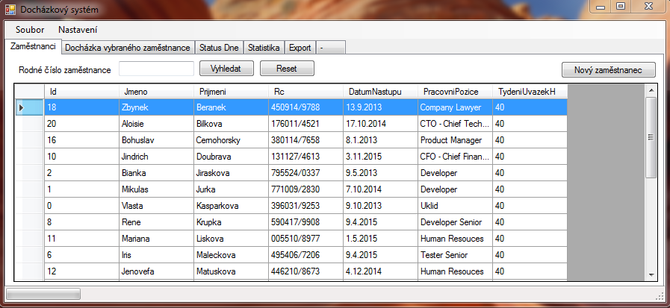
Ukázka programu

Slide 4
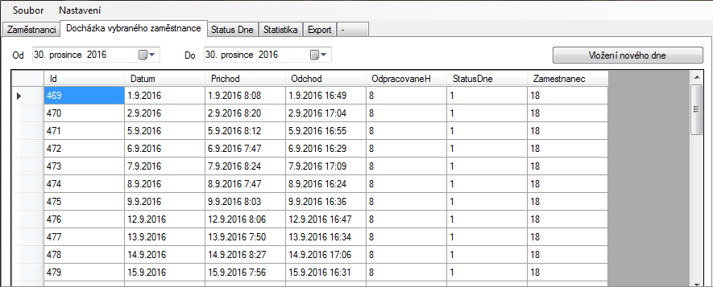
Docházka

Slide 5
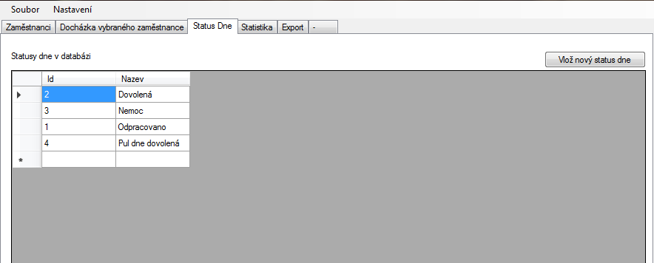
Status dne

Slide 6
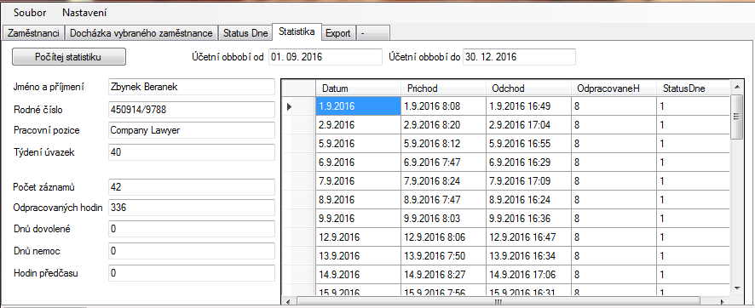
Statistika

Slide 7
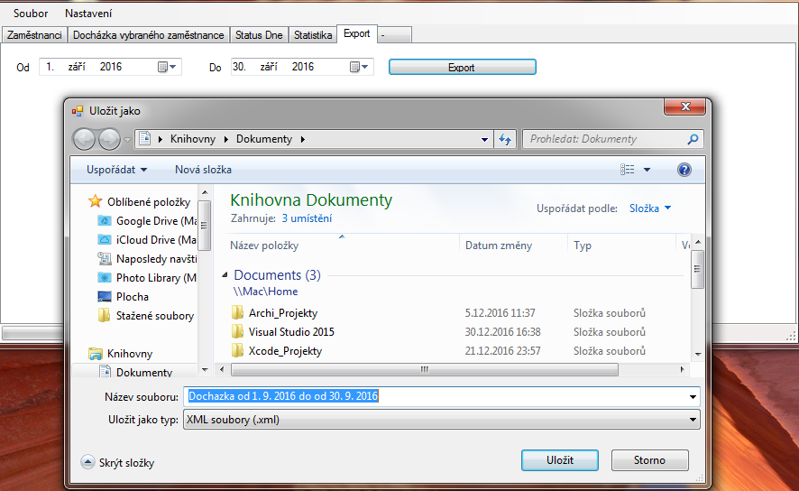
Export

Slide 8
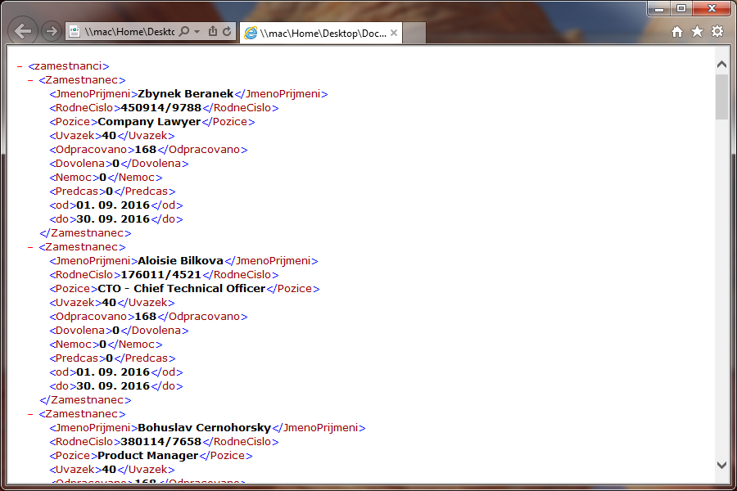
Ukázka Export - XML

Slide 9
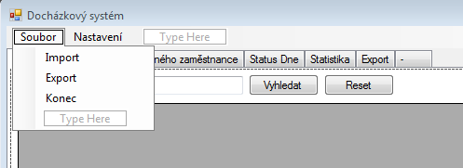
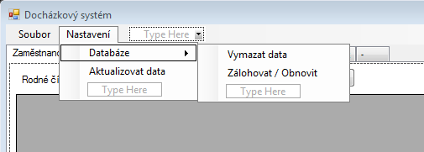
Soubor - Nastavení

Slide 10
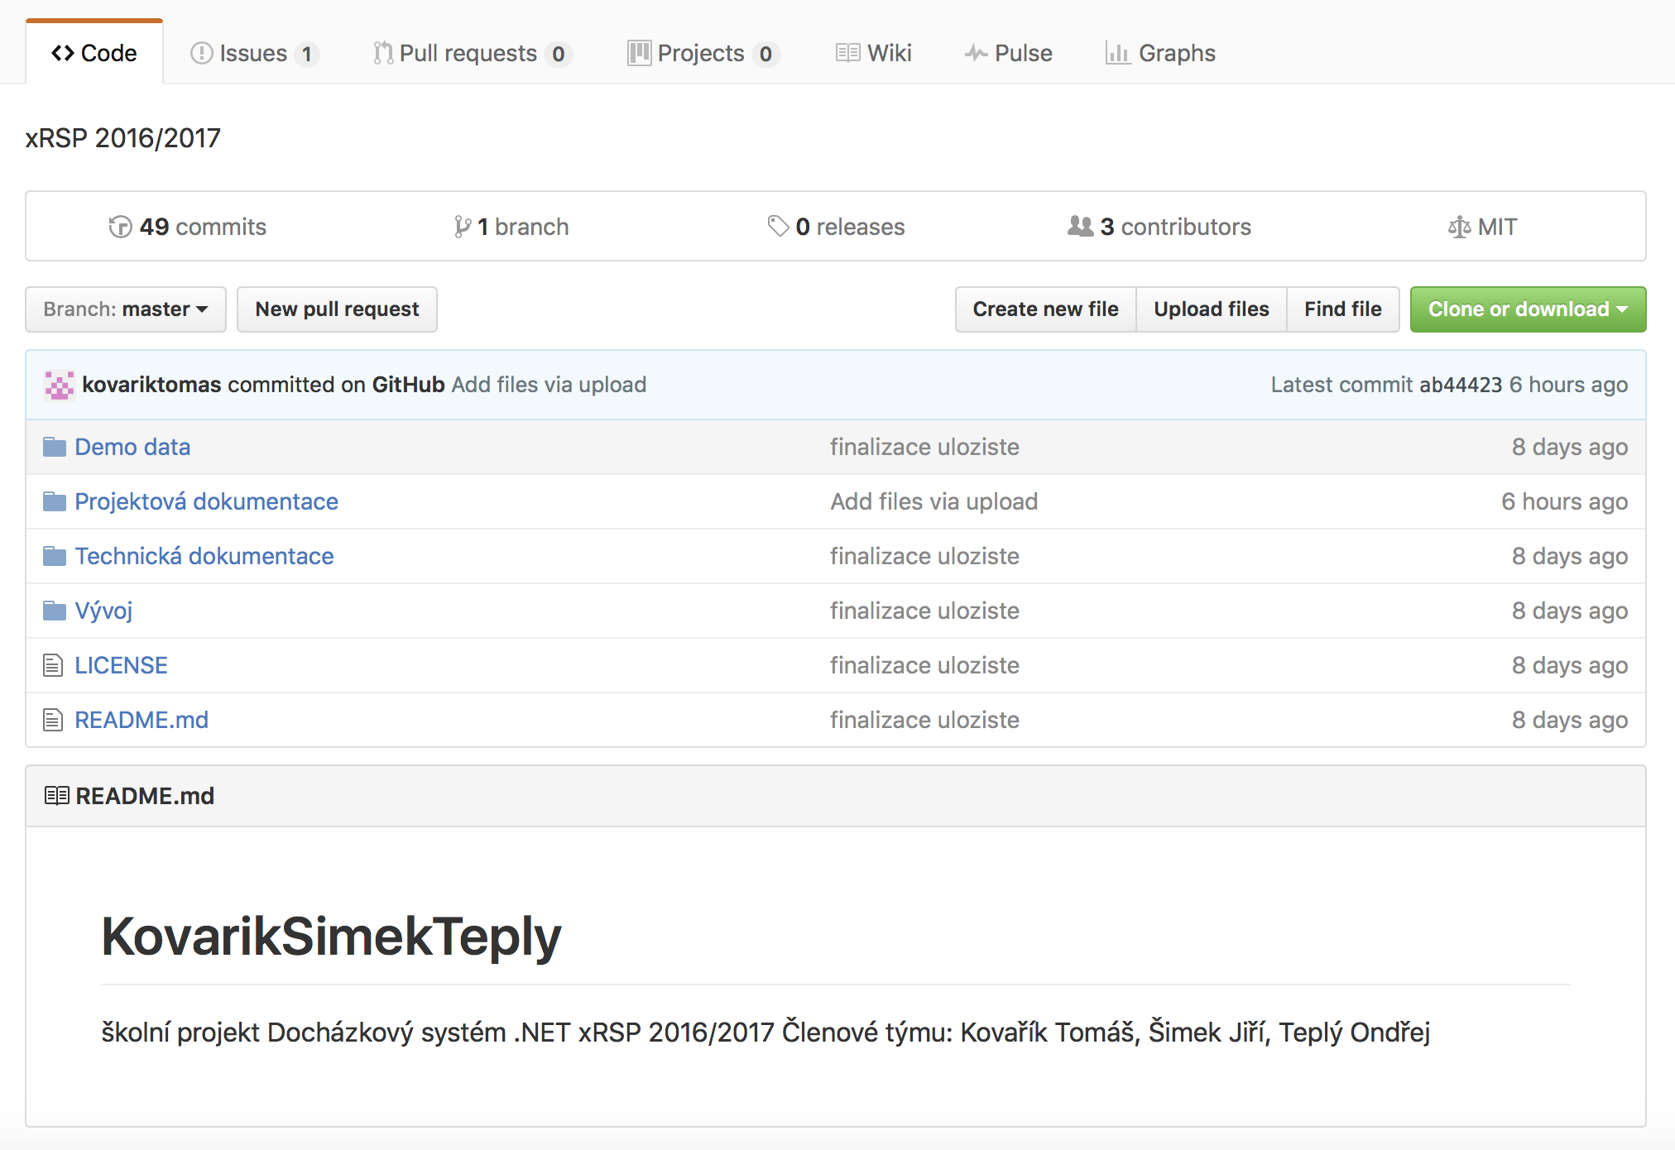
GitHub

Slide 11
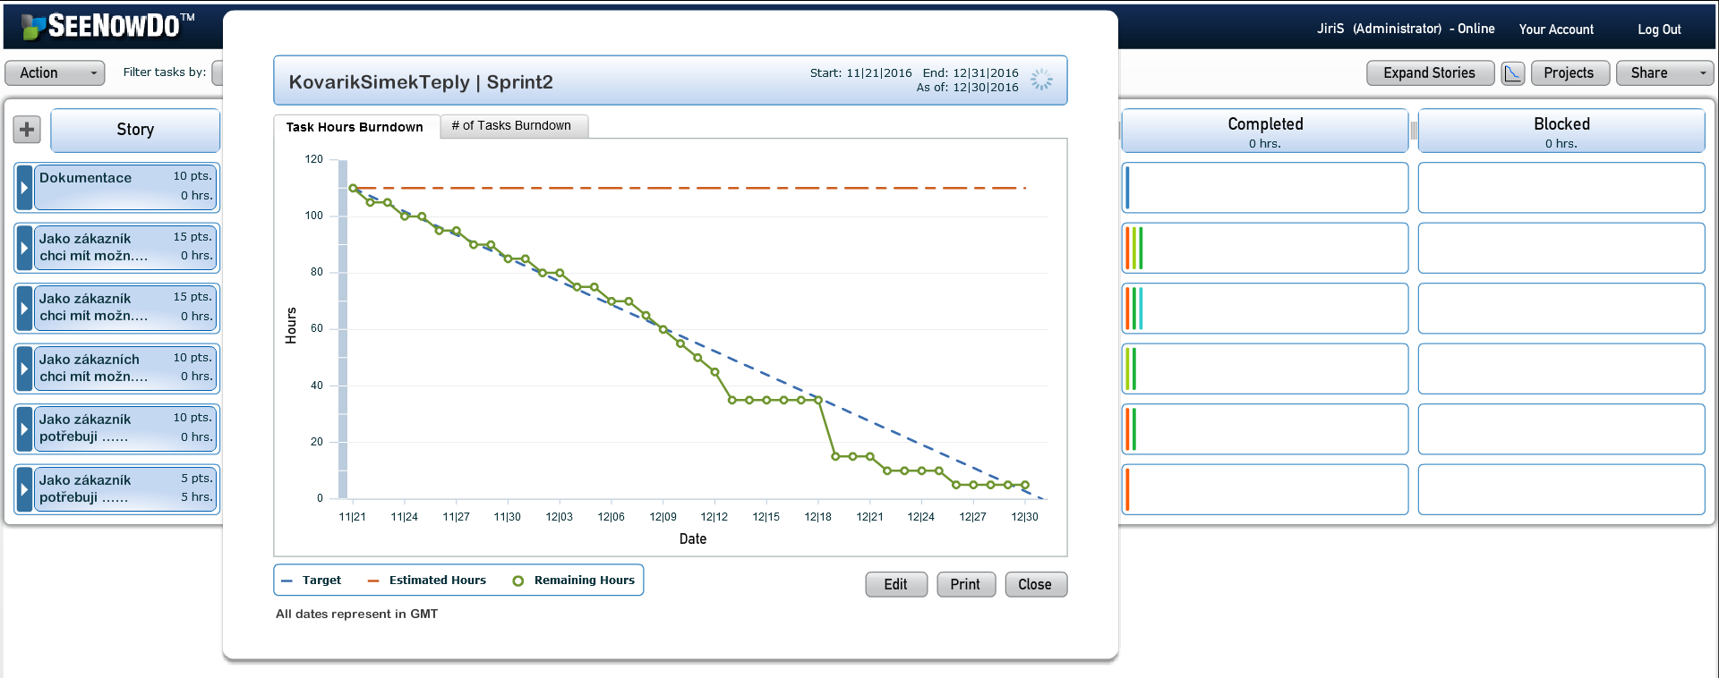
SeeNowDo

Slide 12
Děkuji za pozornost

